Slide 1
Project
2025
Job-A-Yo
2025 BIGDATA UI
PRESENTED BY
이수현 이인호 임새롬

Slide 2
INTRODUCTION
Team Members / Roles Motivation for Development
PROJECT DEFINITION & GOALS
Topic Selection ERD Technology Stack Development Schedule
Table
of Contents
KEY IMPLEMENTATIONS & DEMO
Data Analysis Process Page Details Demo(Website)
CONCLUSION
Review of Development Challenges Future Work Q&A
Notes:
소개에서는 팀원 및 역할, 프로젝트 개요
주제 선정 및 목표에서는 선정 배경 및 문제정의, 프로젝트 목표 및 주요 기능, 대상 사용자
시스템 설계 및 개발에서는 사용기술 스택 및 개발환경, 시스템 아키텍처 개요, 데이터베이스 설계
주요 기능 구현에서는 기본기능, 핵심기능, 기술적 어려움 및 해결방안
시연에서는 라이브 시연, 결과나 성과
결론 및 향후 계획에서는 요약과 배운점 또는 향후 발전 계획

Slide 3



Introduction
01
Team Members/Roles
LEE SUHYEON
LIM SAEROM
담당 구현 기능
LEE INHO
FRONTEND: 로그인 관련 페이지
BACKEND : 로그인 관련 페이지(CRUD)
DATA ANALYSIS : 맞춤형 상권분석
FRONTEND : 공지사항 페이지(CRUD)
BACKEND : 공지사항(CRUD)
DATA ANALYSIS : 맞춤형 상권분석
FRONTEND: 커뮤니티 페이지(CRUD)
BACKEND : 커뮤니티(CRUD)
DATA ANALYSIS : 맞춤형 상권분석

Slide 4
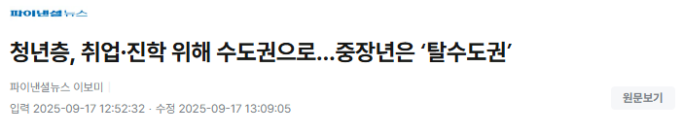
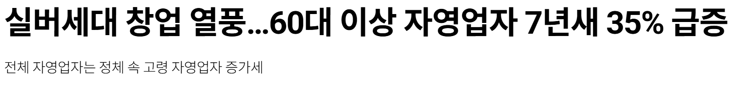
Introduction
02
Motivation for Development
청년층의 유출 + 중장년층의 유입
유출은 막으면서 유입을 견고히 하기 위해서는?
→ 창업이라는 방안을 도입
(∵창업을 통해 청년층에게는 비수도권지역 의 일자리 창출과 더불어 중장년층에게는 실패리스크가 높은 사업에 대해 상황 분석과 함께 정보를 제공해 줄 수 있기 때문)
대구지역의 데이터를 수집하지 못해 서울시 데이터로 테스트 진행

Slide 5
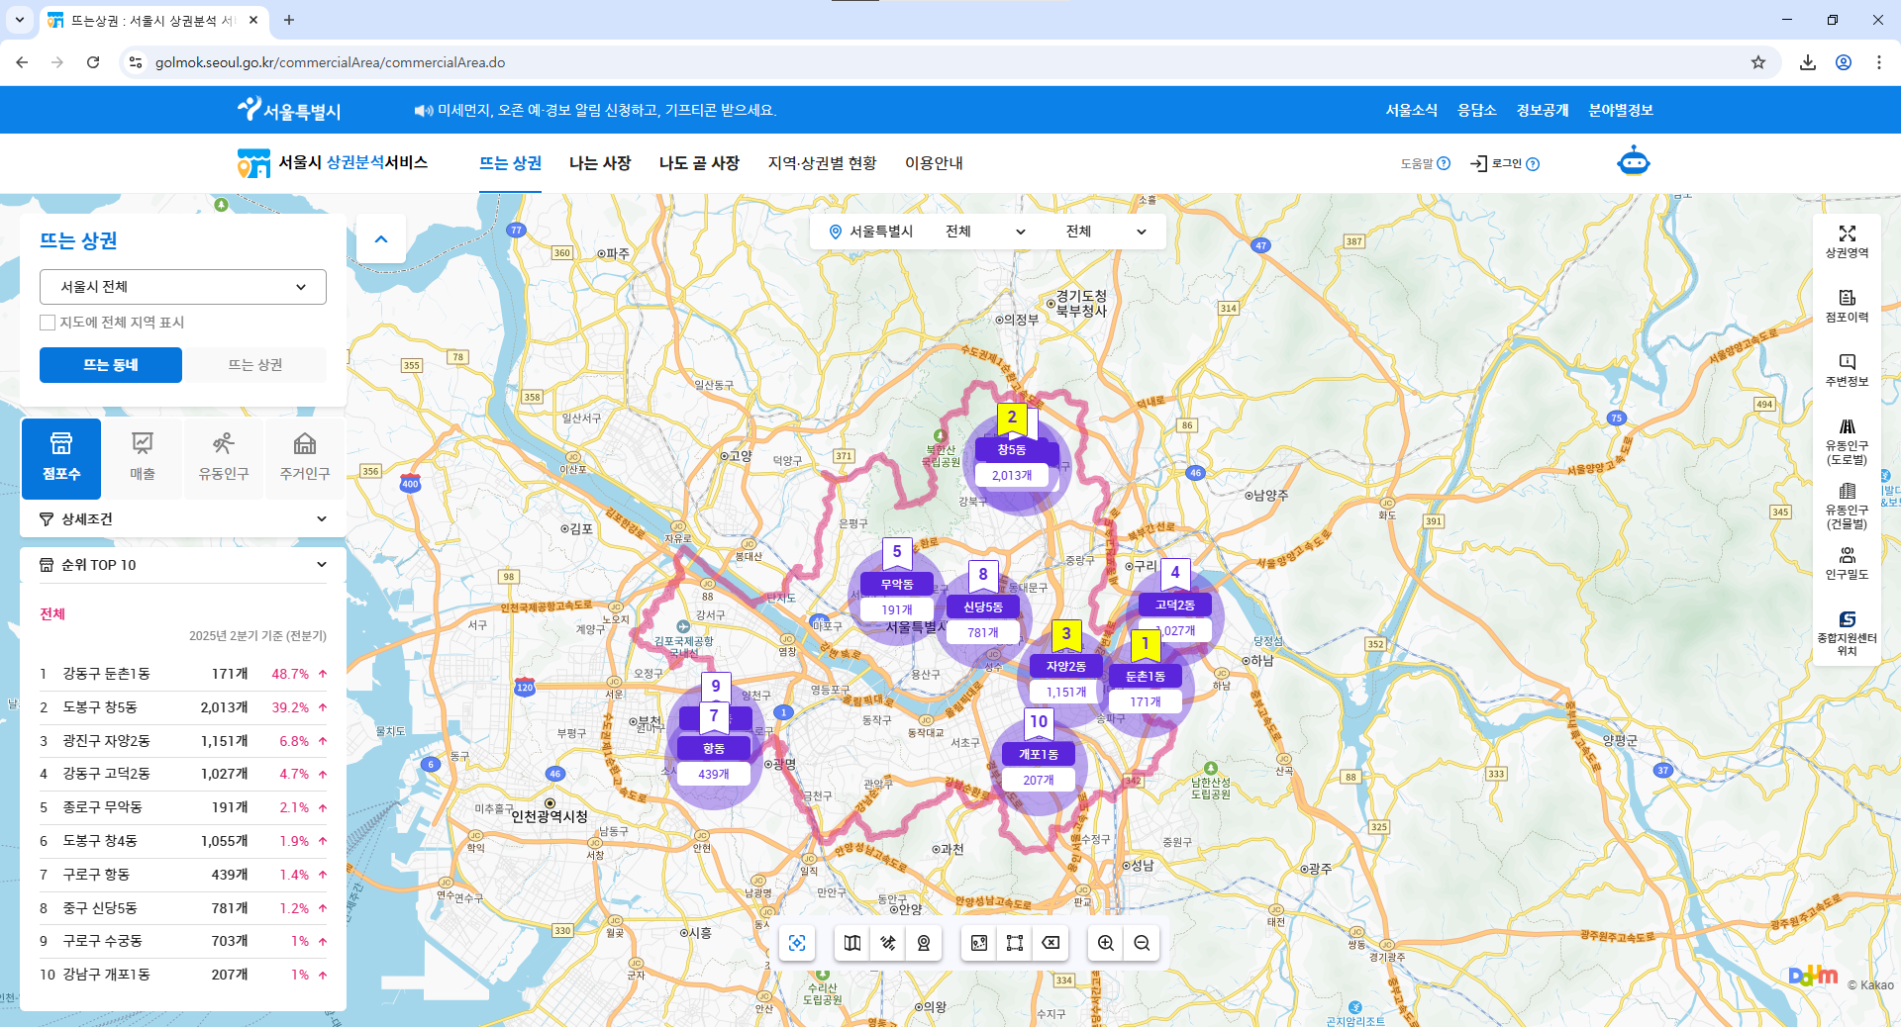
Project Definition & Goals
03
Topic Selection
JOB-A-YO
상권 데이터가 일자리가 되는 곳 데이터로 미래를 ‘잡아용’
청년들에게는 비수도권지역에서의 Job(직업)을 잡아 성장할 수 있는 기회를 제공 중장년층들에게는 고향 or 비수도권 지역에서 제2의 인생을 Job(잡)을 수 있도록 도움을 제공
데이터기반의 정확한 분석을 통해 리스크를 최소화하고 모두가 지역 사회에서 지속가능한 일자리와 사업기회를 발견하고 성공을 JOB아갈 수 있도록 돕는 스마트한 상권 솔루션
서울시 상권분석 서비스
→ 비수도권 지역의 발전을 위해서도 상권분석 필요

Slide 6
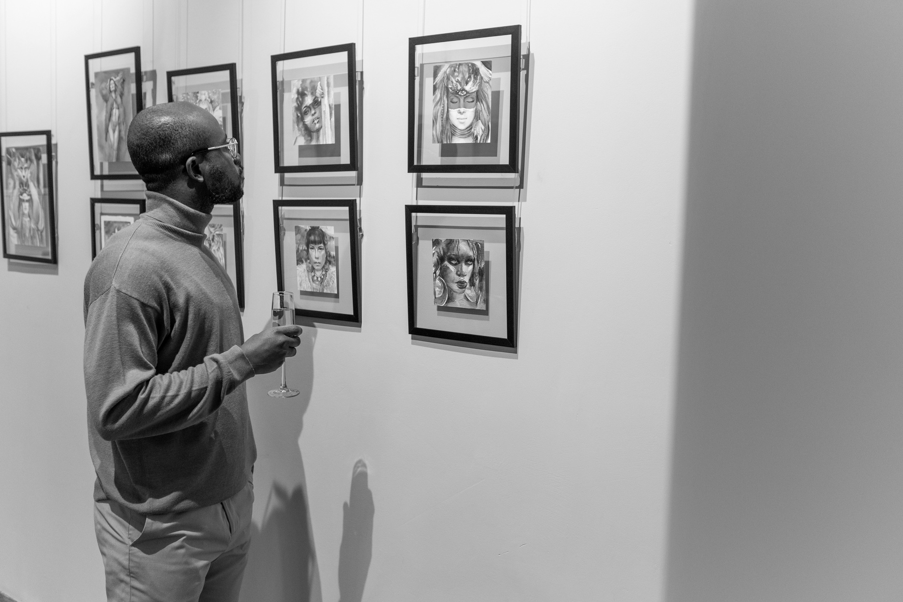
Project Definition & Goals
04
ERD
Design
FIGMA를 활용한 디자인
Motivation & Problem Statement(선정배경 및 문제 정의)
Project Goals & Features 프로젝트 목표 및 주요 기능
Target Users(대상사용자)
4 APRIL 2026
Develop
ART AND PAINTING WORKSHOP

Slide 7
Project Definition & Goals
03
Technology Stack
이미지 붙여넣기
React, SpringBoot, CSS, html, python, sqld 협업도구
github, colab

Slide 8
Project Definition & Goals
04
Development Schedule
FIRST WEEK
THIRD WEEK
Survey and book
the venue
Sell the event ticket
SECOND WEEK
FOURTH WEEK
Design and print the event promotion kit
Get ready for the event

Slide 9
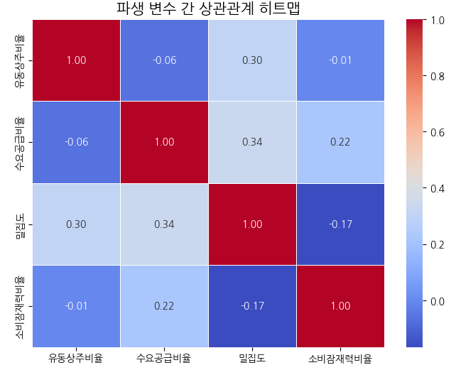
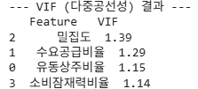
Key Implementations & Demo
05
Data Analysis Process
데이터 수집 & 전처리
서울시 길단위인구(2024년 데이터만 추출)
서울시 상주인구(2024년 데이터만 추출)
서울시 업종별 점포수
서울시 소득소비 데이터(2024년에 대해 행정동 코드별 지출총금액, 식료품지출총금액, 음식지출총금액 합산)
기존 독립변수 X에서 파생변수 X 컬럼 만들기
→ 파생변수들로 Y(상권매력도지수) 주성분분석으로 도출
→ 세가지 축을 반영한 매력도지수
상관관계가 높은 변수들을 VIF를 통해 정리
VIF 경계 기준 10, VIF < 5: 다중공선성 문제가 없음 (가장 이상적) 독립변수가 과도하게 중복되어 PCA 결과가 왜곡될 가능성이 낮음
→PCA 분석 : 여러 개의 복잡한 변수들의 정보를 가장 중요하고 새로운 몇 개의 축으로 압축하는 기법
PCA 과정
표준화 : 단위 크기(Scale) 통일
설명 분산 비율 해석 : PC1 = 0.257, PC2 = 0.176, PC3 = 0.131, PC4 = 0.130이고 누적 설명분산 PC1 ~ PC3 : 0.564 PC1 ~ PC4 : 0.694
스크리 플롯과 같이 비교했을 때 주성분은 3개만 사용 → 전체 변수 정보를 약 56% 반영하게 되는데 PCA에서 50 ~ 70%면 매우 좋은 축약률로 보임
Y = w1 * PC1 + w2*PC2 + w3*PC3 (PC1 : 상권 전체 규모, 유동, 수요, 공급관련요인/ PC2 : 소득, 소비, 지출 관련 구매력 요인 / PC3 : 집객지수, 밀집도 등 공간적 밀집 집중도 요인) → 큰 상권 + 유동력 + 돈쓰는 소비력 + 집객력 을 모두 반영한 매력도 점수

Slide 10
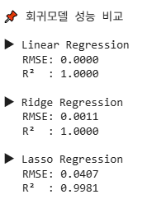
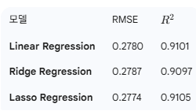
결정계수가 1이 나왔다는 건 과적합 가능성 or y를 너무 잘 설명하는 X변수가 포함되었을 가능성 때문에 y를 도출하기 위해 만들었던 파생변수들을 제거하고 다시 모델 성능 확인 지금 상태에서는 과적합 가능성 ↑
모델 성능 비교 : R² 값이 약 0.91로 독립변수들이 종속변수의 변동성 중 약 91%를 설명하고 있다는 것을 의미
RSE 0.277 ~ 0.278 수준으로 예측값과 실제값 사이의 평균적인 오차 크기
세 모델의 성능 차이는 미미 Lasso Regression : 덜 중요한 독립변수의 계수를 0으로 만들어버리는 특성이 존재 이 모델을 선택하면 불필요한 변수를 제거하여 모델의 해석력을 높이고 과적합 위험도 낮추는 이점을 얻을 수 있음

Slide 11
보고서 생성(조건문) 에서는 원본 값 그대로 사용해서 비교 및 설명 문구 생성해야하고 정보제공은 원본 값 그대로 출력해서 사용자가 선택한 지역의 핵심 정보를 명확히 보여줄 수 있도록(예시 현재 A동 요식업 지출 비중은 oo%이고 유동인구는 oo명입니다.
fastAPI : 파이썬 기반 백엔드
머신러닝 모델은 파이썬/Pickle(pkl)로만 저장 가능
React → SpringBoot 서버 → FastAPI(Machine Learning 서버) → 모델 예측
fastAPI 는 파이썬 모델 로드, 입력데이터받기(JSON), 예측값반환(JSON)

Slide 12
Key Implementations & Demo
06
Page Details
핵심 기능 소개(웹사이트 캡처)

Slide 13
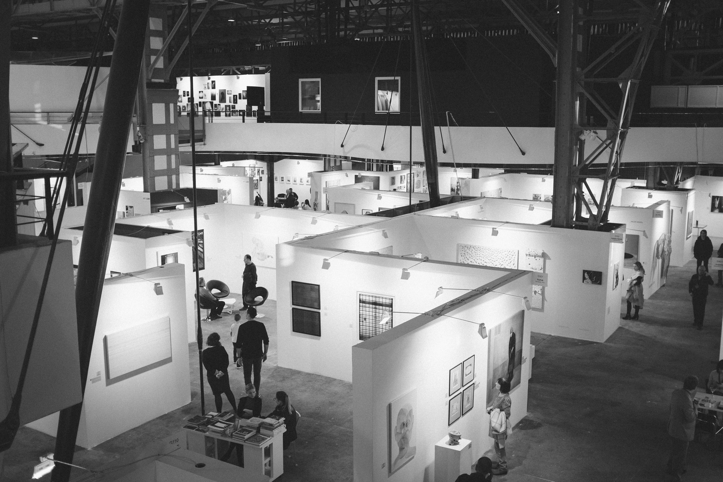
Key Implementations & Demo
07
Demo
Hanover and Tyke Building will be the location for this year’s event.
Considering the large capacity and strategic location near the city center, we believe this building is the best venue for our event activities.
Hanover and Tyke Art Gallery
123 ANYWHERE ST., ANY CITY

Slide 14
Conclusion
08
Review of Development Challenges & Future Work
느낀점, 부족했던점, 향후 계획(보충작업같이)

Slide 15


Slide 16


Conclusion
2025
THANK YOU
Q&A

